Slide 1

고병진, 김정수, 임예은, 최은호(PL)

Slide 2
Contents
01
02
03
주제
역할 분담
ERD & Use-Case
04
05
06
프로젝트 수행 일정
UI 디자인
현재 진행상황

Slide 3
Topic
3WORK:WWW (Wellbeing Life With Every Workout)
공동체 참여와 업무 수행, 그리고 정기적인 운동이 조화롭게 결합되어
현대인의 건강한 라이프스타일을 촉진하고자 한다.
Wellbeing Life
Every Workout
즐겁고 건강한 삶을 위해
운동과 올바른 식생활에
관련된 차별화된 솔루션 제공

Slide 4
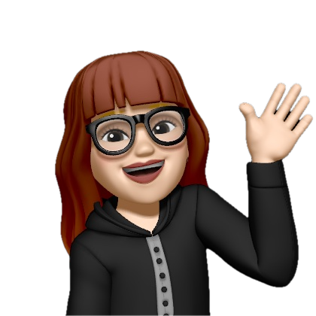
Character
최은호 Project Leader
프로젝트 계획서, 회의록 작성 및 발표자료 제작
대문, 메인, 로그인 등 페이지 제작 (HTML, CSS)
페이지 별 DB 작업 진행
김정수 Team Member
프로젝트 계획서, 회의록 작성 및 발표자료 제작
대문, 메인, 로그인 등 페이지 제작 (HTML, CSS)
페이지 별 DB 작업 진행
고병진 Team Member
프로젝트 계획서, 회의록 작성 및 발표자료 제작
대문, 메인, 로그인 등 페이지 제작 (HTML, CSS)
페이지 별 DB 작업 진행
임예은 Team Member
프로젝트 계획서, 회의록 작성 및 발표자료 제작
대문, 메인, 로그인 등 페이지 제작 (HTML, CSS)
페이지 별 DB 작업 진행

Slide 5
ERD & Use-Case

Slide 6
Schedule
 | 1주차 |  |  |  |  | 2주차 |  |  |  |  | 3주차 |  |  |  |  | 4주차
 | 29 | 30 | 31 | 1 | 2 | 5 | 6 | 7 | 8 | 9 | 12 | 13 | 14 | 15 | 16 | 19 | 20
주제 선정
요구사항 정리
업무 분담
개발환경 구축
UI (디자인) 구현
기능 구현
기능 테스트
발표자료 제작

Slide 7
UI Design

Slide 8
Progress
주제 선정
100%
요구사항 정리
100%
ERD & Use-case
100%
UI 디자인 (피그마)
100%
기능 구현 (HTML, CSS)
80%
기능 구현 (DB, API)
20%

Slide 9
Thank You ~ ☺

